Slide 1
Grafiken für die Bachelorarbeit
Überquerung der Styx - Betriebsparametervariation

Slide 2
=1
D
Q
D
Q
=1
=1
CLK
CLK
D
Q
=1
...
CLK

Slide 3
=1
Kritischer Pfad
Testschaltung

Slide 4
RST
ERROR
Test-
schaltung
CLK

Slide 5
MMCM
#2
Test Circuit
Variable Clock Frequency
Microblaze MCS
DRP
Reset
General Purpose
MMCM#2 Input Clock (300/350 MHz)
Heater
I/O Bus
Interrupt Controller
Error-
indicator
MMCM
#1
Microblaze Clock (100 MHz)
ML-605 Crystal-Oscillator (200 MHz)

Slide 6
INIT
ONE SECOND
FIT1
MILLI-SECOND
IDLE
FIT2
ERROR
OBSERVATION
Error
Counter
END
FREQUENCY MEASURE-MENT

Slide 7
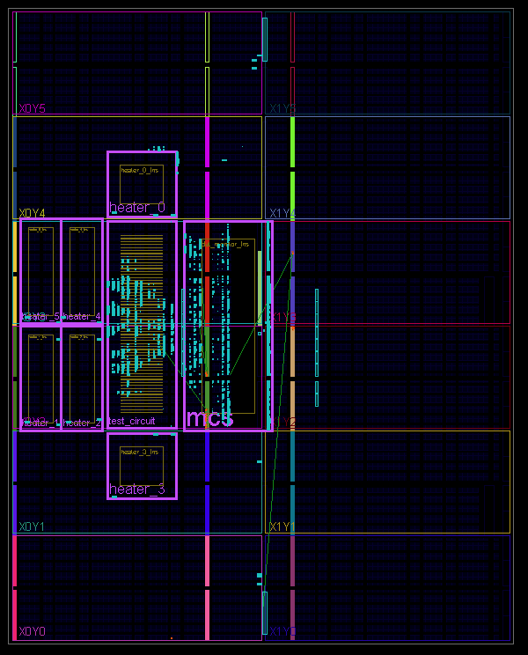
Testschaltung
& Zähler
Hitzekerne
Microblaze
Microcontroller
System
= kritischer Pfad

Slide 8
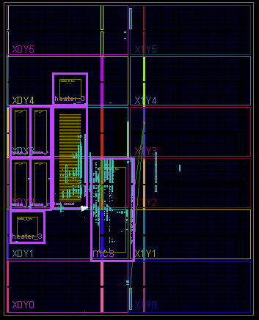
Testschaltung
& Zähler
Hitzekerne
Microblaze
Microcontroller
System
= kritischer Pfad

Slide 9
Hitzequelle
Beobachtungssystem
Testschaltung
Taktgenerator

